Slide 1


КВИЗ
95 ЛЕТ
ХАНТЫ-МАНСИЙСКОМУ
АВТОНОМНОМУ ОКРУГУ-ЮГРА

Slide 2
НАШИ ПРАВИЛА
1. КОМАНДНАЯ ИГРА
2. КОЛИЧЕСТВО ВОПРОСОВ: 30 (5 РАУНДОВ ПО 6 ВОПРОСОВ)
3. ВРЕМЯ НА ОТВЕТ: 30 СЕКУНД НА ВОПРОС
4. ОТВЕТЫ НА ВОПРОСЫ ЗАПИСЫВАЕМ НА ЛИСТОК, КОТОРЫЙ БУДУТ ЗАБИРАТЬ ПОСЛЕ КАЖДОГО РАУНДА
5. 1 БАЛЛ ЗА КАЖДЫЙ ПРАВИЛЬНЫЙ ОТВЕТ
6. ПОБЕЖДАЕТ КОМАНДА С НАИБОЛЬШИМ ЧИСЛОМ БАЛЛОВ

Slide 3
1 РАУНД
История Югры

Slide 4
1.В каком году был образован Ханты- Мансийский национальный округ?
а) в 1930г
б) в 1940г
в) в 1920г
г) в 1950г

Slide 5
2. Как первоначально назывался город Ханты‑Мансийск?
а) Остяко‑Вогульск
б) Иртышград
в) Северные ворота
г) Обь-Югорск

Slide 6
3. В каком году Югра получила современное название — ХМАО‑Югра?
а) 1993 г.
б) 2003 г.
в) 1995 г.
г) 2000 г.

Slide 7
4. Какое событие 1960‑х гг. кардинально изменило экономику Югры?
а) Открытие золотых приисков
б) Начало нефтедобычи
в) Строительство железных дорог
г) Развитие лесозаготовок

Slide 8
5. Какой город Югры получил статус города раньше остальных?
а) Ханты-Мансийск
б) Сургут
в) Когалым
г) Нягань

Slide 9
6. Какой мех из Сибири украшал шапку Мономаха?
а) Мех полярного волка
б) Мех соболя
в) Мех обского горностая
г) Мех куницы-рыболова

Slide 10
2 РАУНД
География и природа

Slide 11
1. Какая река не протекает по территории Югры?
а) Обь
б) Иртыш
в) Енисей
г) Конда

Slide 12
2. Какое озеро в Югре известно как «жемчужина тайги» и славится чистейшей водой и редкими видами водоплавающих птиц?
а) Кондинский Сор
б) Тормэтор
в) Леушинский Туман
г) Сырковое

Slide 13
3. Какое природное явление, характерное для Югры зимой, создает эффект «мерцающего тумана» над замерзшими реками в безветренную ночь?
а) Северное сияние
б) Северное дыхание
в) Лунная изморозь
г) Снежные колокольчики

Slide 14
4. Какое дерево — символ сибирской тайги и часто встречается в Югре?
а) Сибирский кедр
б) Лиственница сибирская
в) Ель сибирская
г) Пихта сибирская

Slide 15
5. Какой «речной дуэт» образует самый протяженный водоток в России, протекающий через Югру?
а) Обь и Енисей
б) Обь и Иртыш
в) Иртыш и Тобол
г) Конда и Большой Юган

Slide 16
6.Как коренные народы Югры называют реку Обь?
а) «Снежный поток»
б) «Большая вода»
в) «Ас» («Большая река»)
г) «Мать-река»

Slide 17
РАУНД 3
КУЛЬТУРА И ТРАДИЦИИ

Slide 18
1. Как называется традиционная хантыйская кукла без лица, которую делали для девочек?
а) Акань
б) Нухуко
в) Пано
г) Идол

Slide 19
2. Из какого материала ханты и манси в старину шили непромокаемую одежду?
а) Из берёсты
б) Из рыбьей кожи
в) Из оленьей шерсти
г) Из крапивной ткани

Slide 20
3. Как называется хозяйственная постройка у народов ханты и манси для хранения продуктов?
а) Сарай
б) Лабаз
в) Амбар
г) Кижуч

Slide 21
4. Какой праздник коренных народов Югры отмечают 7 апреля как символ прихода весны?
а) Праздник трясогузки
б) Прилет лебедя
г) Вороний день
д) Медвежий праздник

Slide 22
5. Какой обряд проводят ханты при приёме гостя, чтобы показать уважение?
а) Гость должен рассказать историю своего рода
б) Гостю предлагают почетное место у огня на новой оленьей шкуре
в) Гостю хозяева обязаны подарить мех
г) Гостя провожают в отдельно приготовленный чум

Slide 23
6. Какое животное считается священным и часто фигурирует в обрядах ханты и манси?
а) Лиса
б) Медведь
в) Волк
г) Олень

Slide 24
7. Что символизирует традиционный орнамент «оленьи рога» в вышивке и резьбе хантов?
а) Богатство и удачу
б) Связь с духами леса
в) Силу и выносливость оленя
г) Путь солнца по небу

Slide 25
8. Как называют старейшину рода у хантов и манси, который хранит предания и обычаи?
а) Шаман
б) Мудрец
в) Вещун туманов
г) Смотрящий в огонь

Slide 26
РАУНД 4
СОВРЕМЕННОСТЬ ЮГРЫ

Slide 27
1. Какой город Югры является крупнейшим по численности населения?
а) Ханты‑Мансийск
б) Сургут
в) Нижневартовск
г) Нефтеюганск

Slide 28
2. Как называется международный кинофестиваль, ежегодно проходящий в Ханты-Мансийске и посвященный дебютам?
а) «Золотой орел»
б) «Дух огня»
в) «Послание к человеку»
г) «Югорский Кинотавр»

Slide 29
3. Какой вид спорта особенно развит в ХМАО-Югре и представлен профессиональными командами и крупными соревнованиями?
а) Хоккей
б) Футбол
в) Баскетбол
г) Водное поло

Slide 30
4. Что является основной отраслью экономики ХМАО-Югры?
а) Сельское хозяйство
б) Добыча нефти и газа
в) Туризм и рекреация
г) Рыболовство и оленеводство

Slide 31
5. Какой современный культурный центр в Ханты-Мансийске сочетает библиотеку, музей и мультимедийные пространства?
а) Музей природы и человека
б) Центр искусств для одаренных детей Севера
в) Государственная библиотека Югры
г) Культурно-выставочный центр «Югра-Экспо»

Slide 32
6. Какой фестиваль еды в ХМАО-Югре популязирует традиционную кухню хантов и манси?
а) «Вкус Югры»
б)»Северная трапеза»
в) «Гастрономическая карта Югры»
г) «Кухня тайги»

Slide 33
7. Какой экологический проект в ХМАО направлен на восстановление лесов после нефтедобычи?
а) «Зеленый щит»
б) «Лесные волонтеры Югры»
в) «Восстановление таёжных экосистем»
г) «Саженцы Югры»

Slide 34
8. В 2024 году Югра вошла в топ-5 регионов России по развитию этнокультурного туризма. Какой маршрут стал «хитом» среди гостей, объединяя священные места хантов и современные арт-объекты?
а) «Тропа предков» вдоль Оби.
б) «Легенды Самотлора».
в) «Северный шёлковый путь».
г) «Парк пермского периода».

Slide 35
РАУНД 5
ФОТОВОПРОСЫ

Slide 36
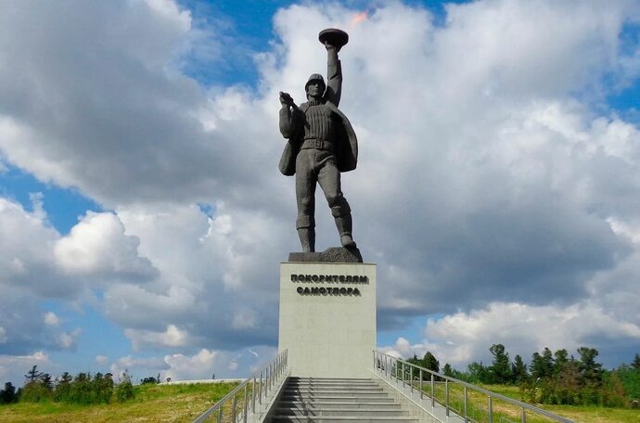
1. Как называется этот памятник и в каком городе он находится?

Slide 37
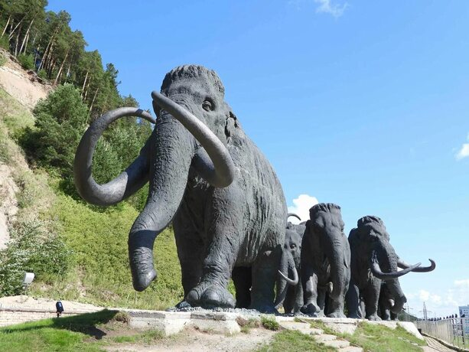
2. Что изображено на фото и где находится этот парк?

Slide 38
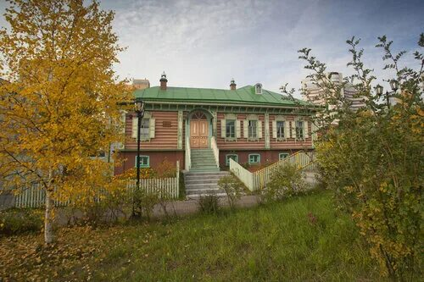
3. Какой исторический объект изображён и в каком городе он расположен?

Slide 39
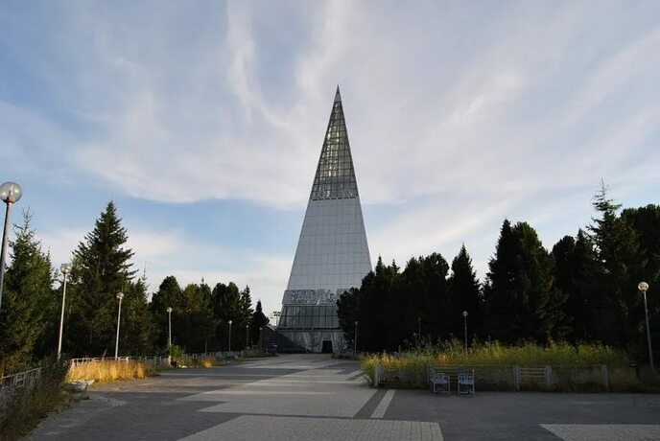
4. Как называется этот монумент и где он установлен?

Slide 40
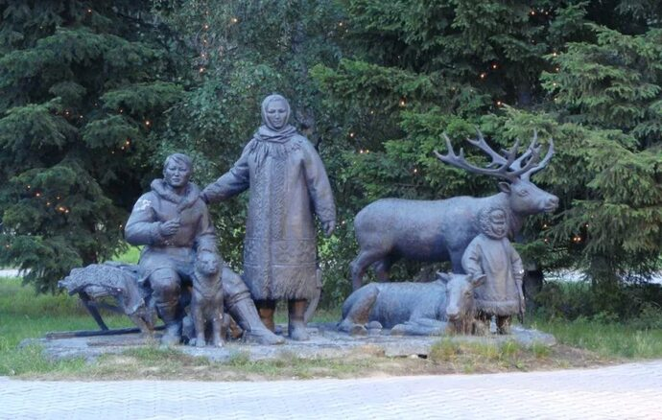
5. Что изображено на фото и где находится этот памятник?

